Slide 1


Zane FAM
开放性创新实践软件项目答辩
电影艺术文章管理系统
202100120062 赵振

Slide 2
目录
1
项目搭建过程一览
2
疑难问题解决尝试
3
项目实现心得体会

Slide 3

Zane FAM
项目搭建过程
模仿老师思路，自我独立实现，好友头脑风暴

Slide 4
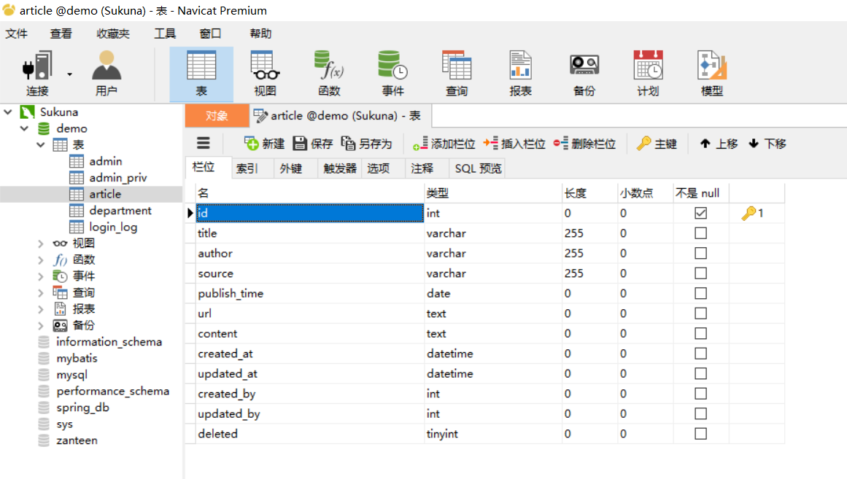
1 需求分析，详细设计以及环境准备
选题后开始分析文章管理系统的最终功能需求并构思可能方案，最初设计的生物文献管理系统虽然没有实现，
但是为后来的电影艺术文章管理系统提供了更多可行的思路与方案，整体的需求分析与详细设计实际上是跟随开发过程一同进展的。
此外按照老师的视频笔记以及网络教程安装配置数据库，前后端开发环境并尝试使用Git进行项目版本管理，
之后随着开发安装配置ElasticSearch。
Navicat 新建数据库表

Slide 5
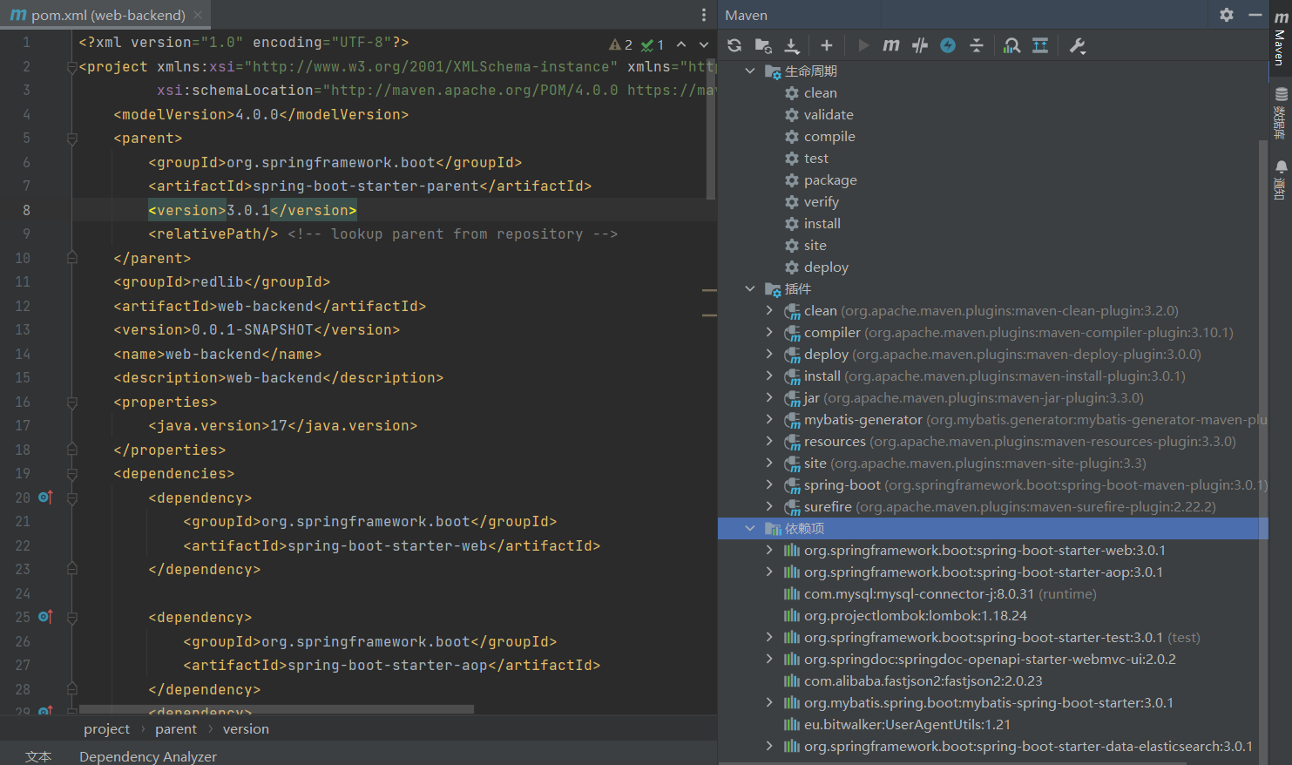
2 基于SpringBoot的Java后端
将老师的后端代码Fork后Git Clone到本地，通过Maven安装配置各种依赖项。

Slide 6
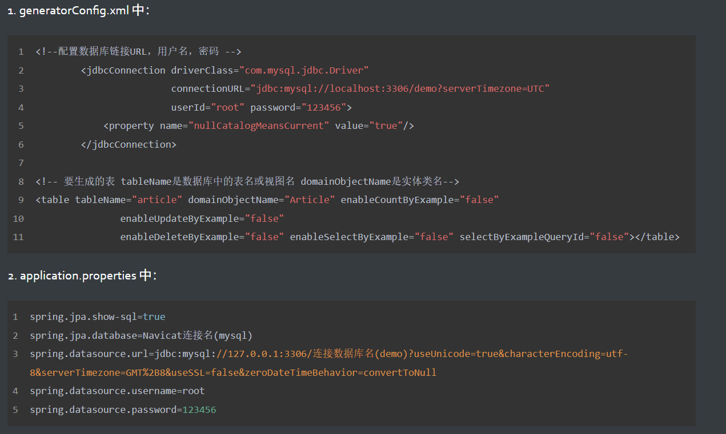
对应修改配置文件

Slide 7
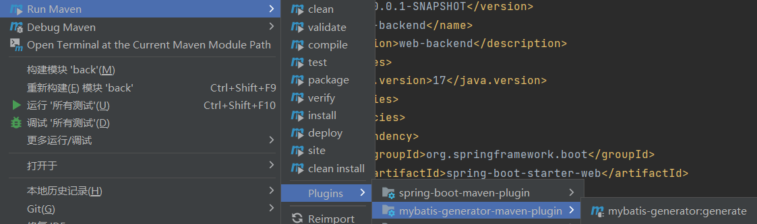
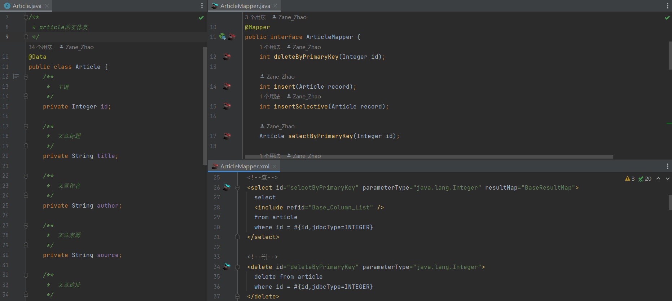
通过MybatisGenerator自动生成 Article.java、ArticleMapper.java以及 ArticleMapper.xml

Slide 8
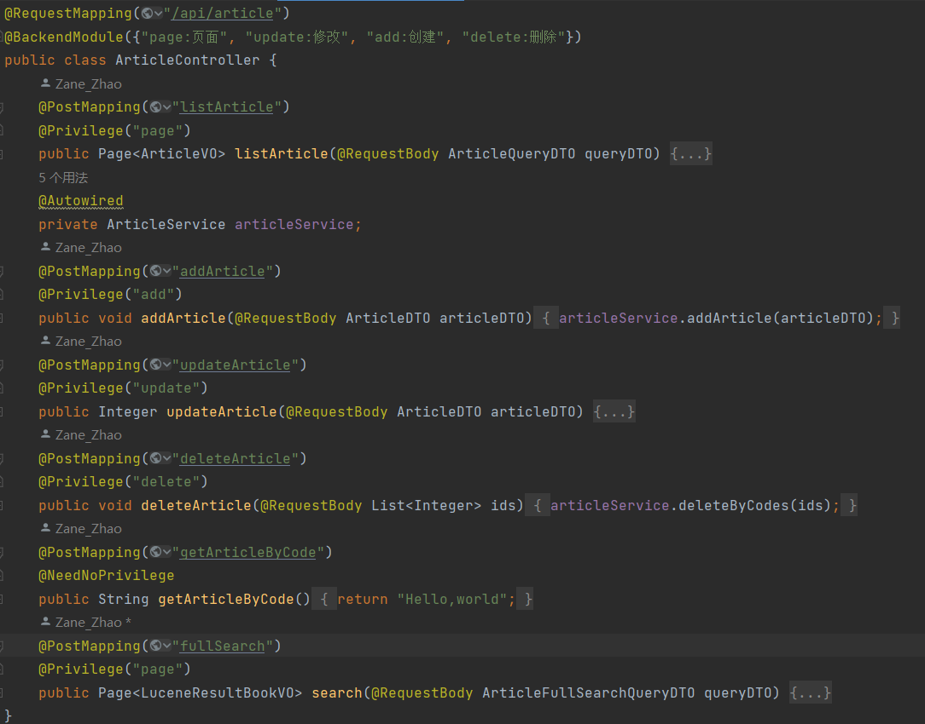
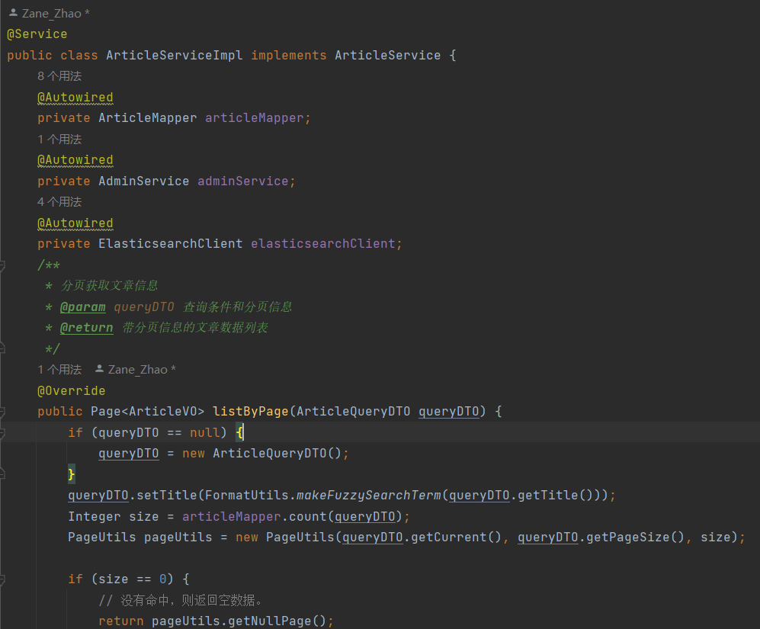
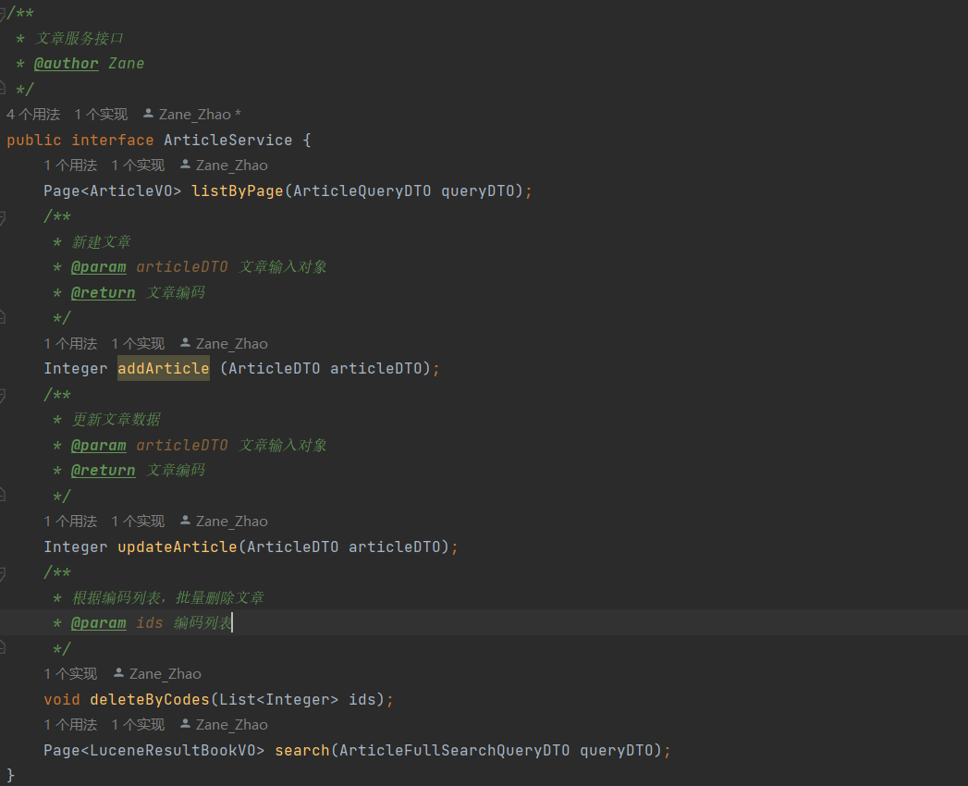
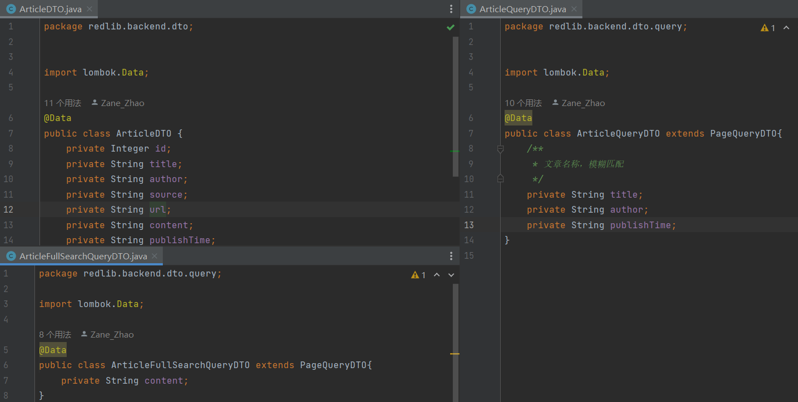
1 创建文章服务接口 ArticleService 2 通过 ArticleServiceImpl 实现接口
3 新建 ArticleController 控制器类 4 新建 ArticleDTO，ArticleQueryDTO以及ArticleFullSearchQueryDTO

Slide 9
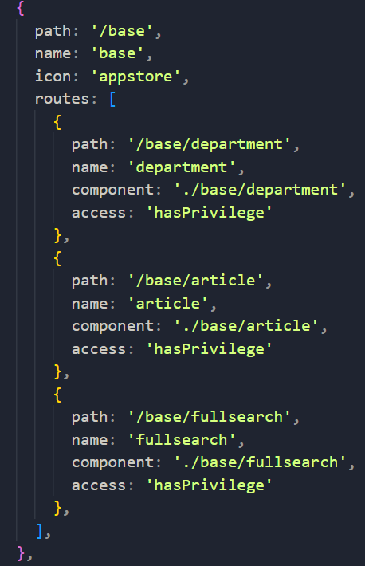
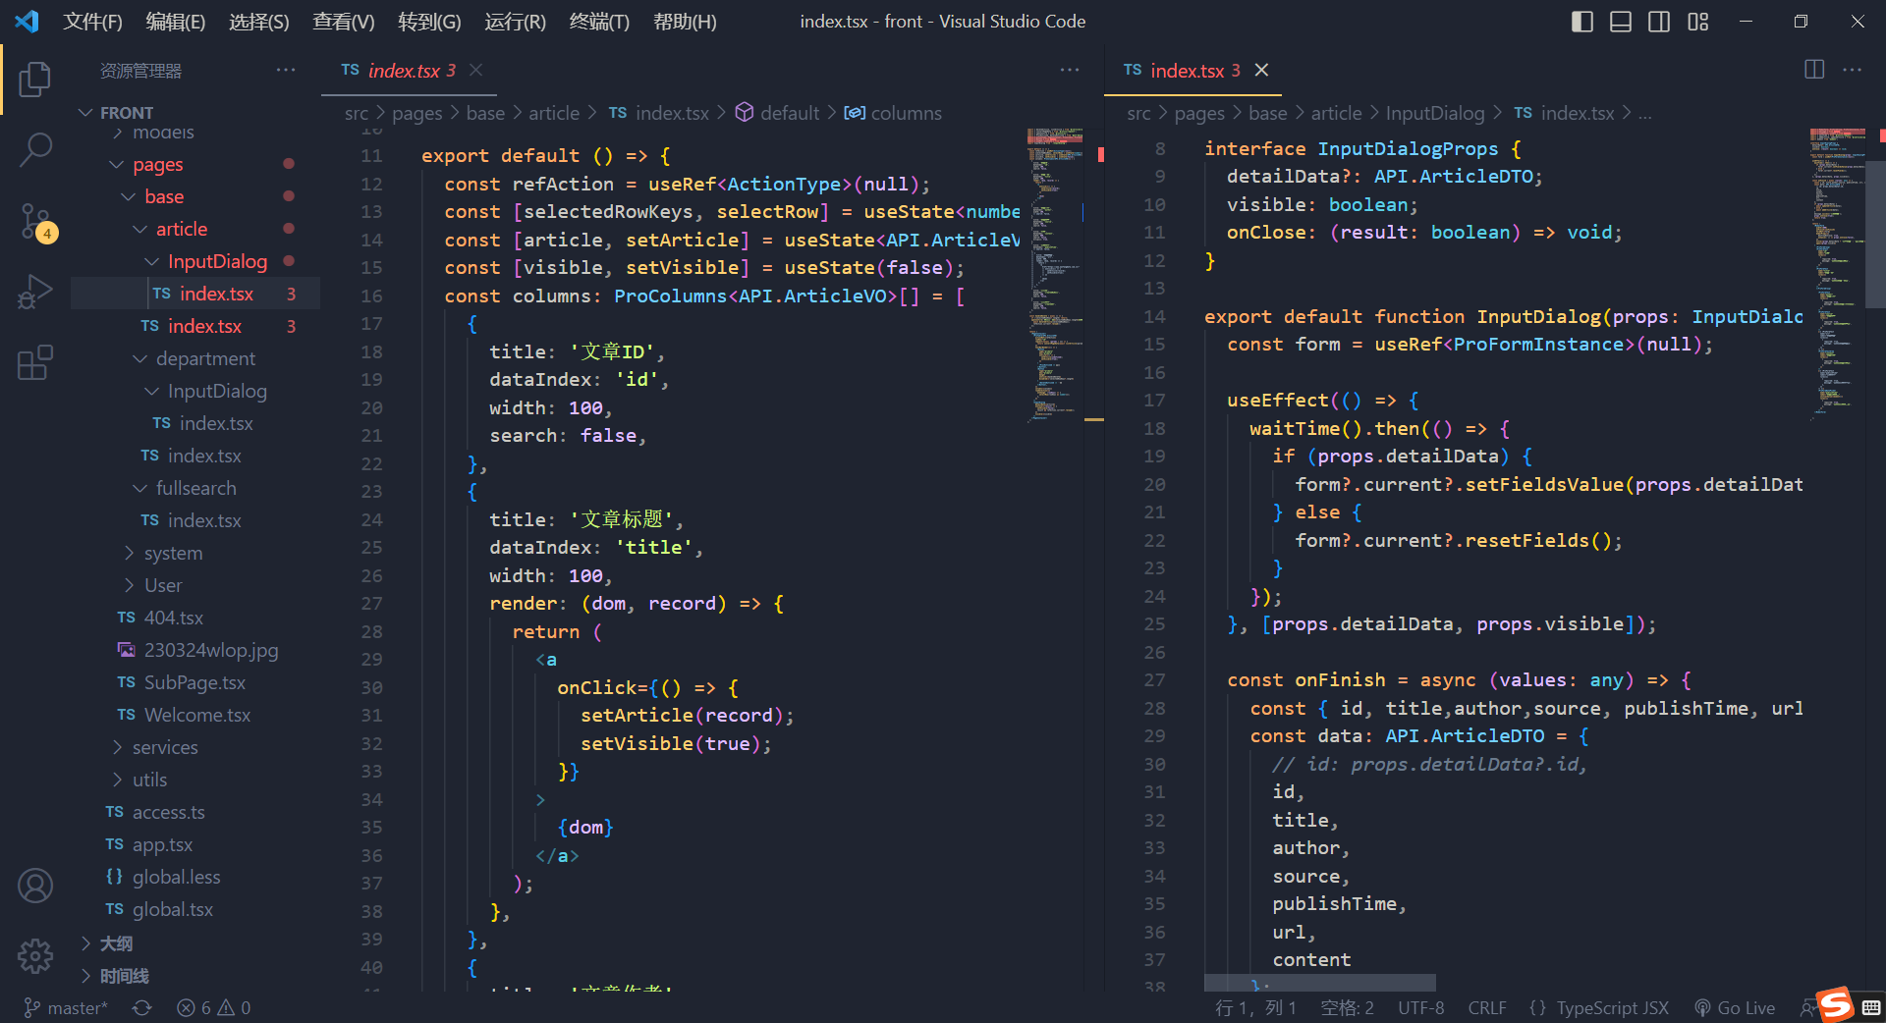
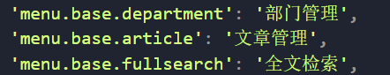
3 基于React的Typescript前端
1 将老师的前端代码Fork后Git Clone到本地。
2 npm install 依据 package.json和package-lock.json 安装依赖 node_modules
3 npm run openapi 根据后端Swagger接口描述自动生成 src/services/api中的 article.ts 的 http请求前端脚本
4 npm start 启动前端项目 5 在基础页面上进行相应开发

Slide 10
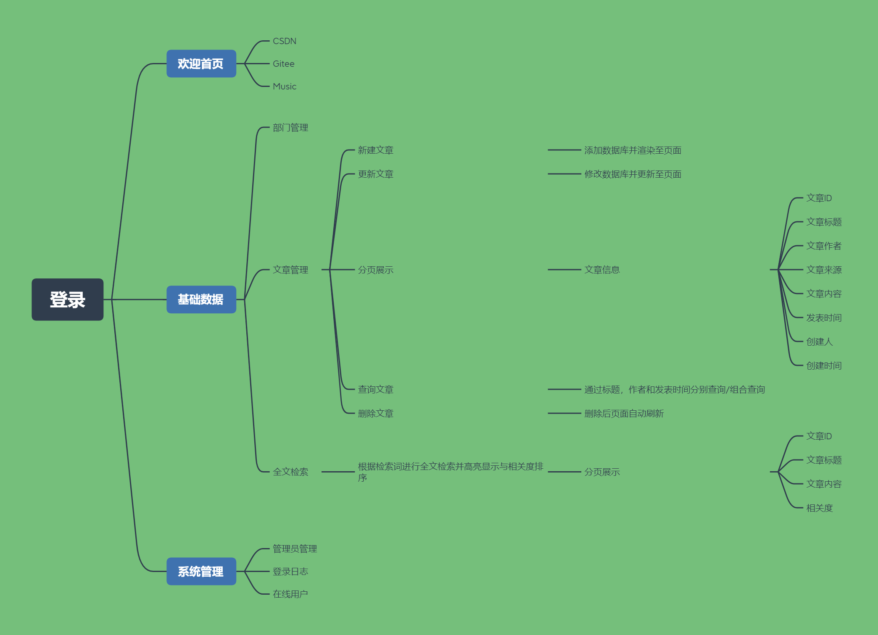
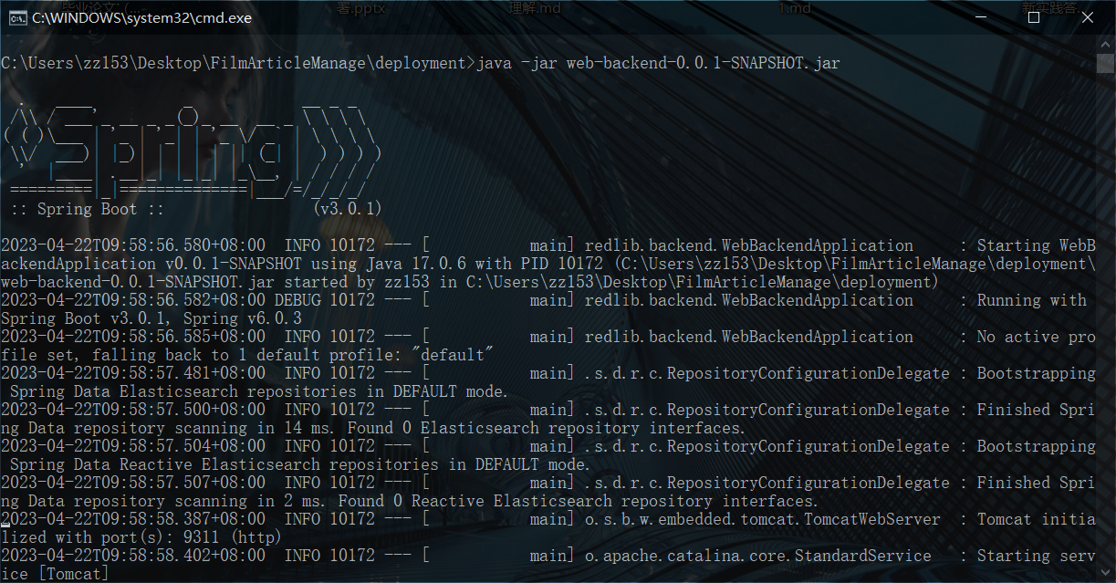
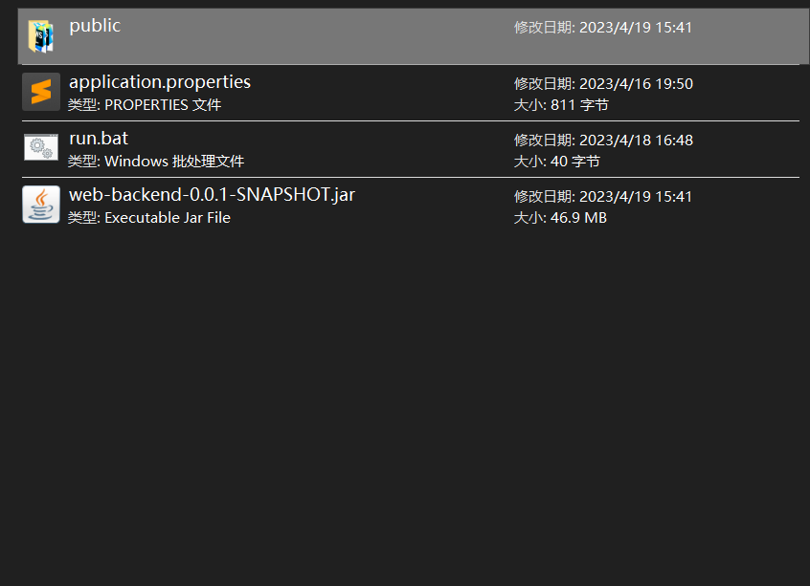
4 测试部署

Slide 11

Austen Tech
疑难问题解决
加强项目架构理解 学习提问的智慧

Slide 12
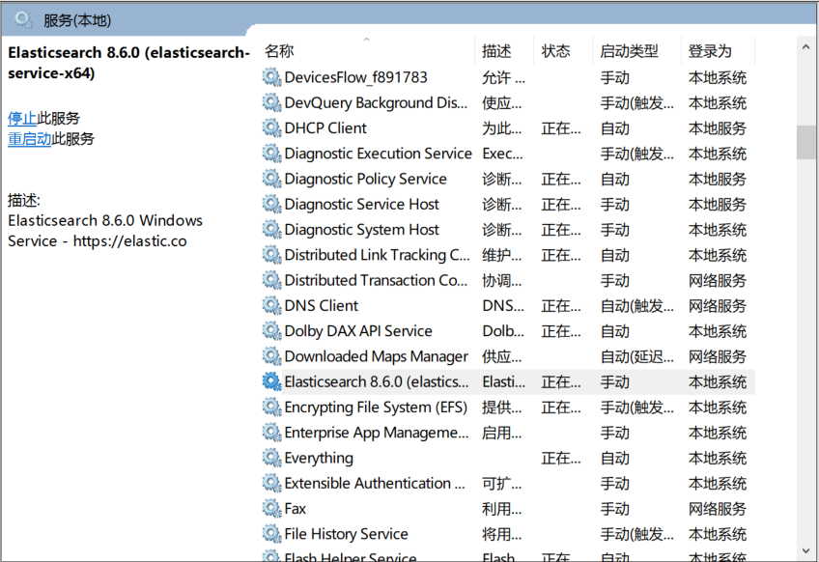
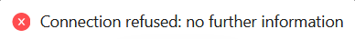
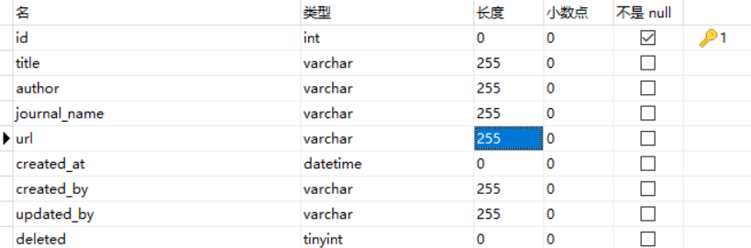
疑难问题解决
MySQL与ES是两个独立的库，当前记录实际上不存在于ES索引中
数据过长超出设定的存储范围
全文检索时没有开启ES功能

Slide 13
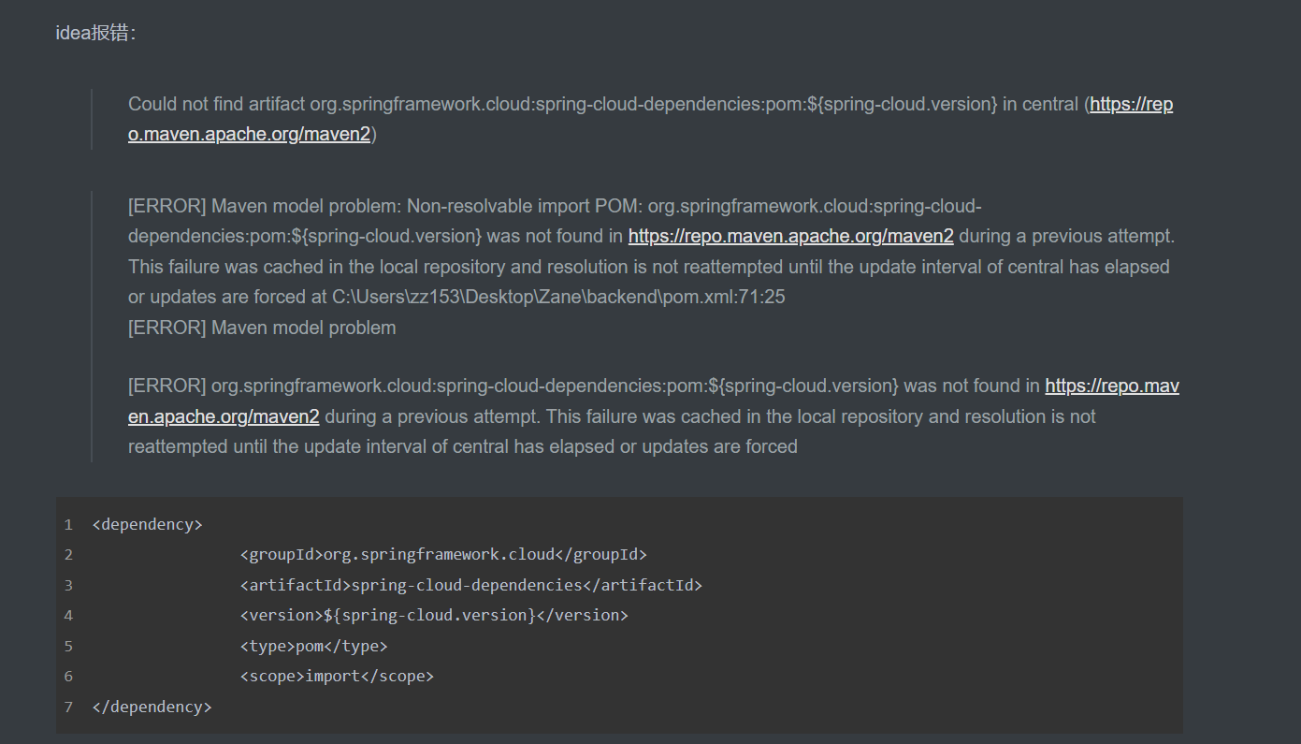
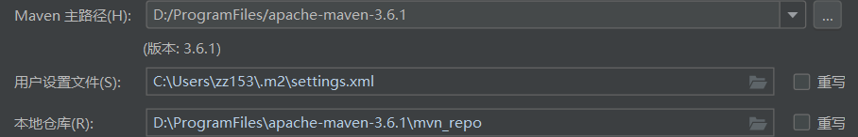

Slide 14

项目实现心得
项目总结复盘，不断迭代升级

Slide 15

项目实现心得
刚开始接触这个项目时，对于各种各样的文件与操作命令很陌生，只能根据老师的视频演示与基础代码进行模仿与修改，同时为了更好地理解整个项目的运行原理也自己去系统地学习了一些技术，比如后端的SQL语句、Maven、MyBatis、HTTP等JavaWeb基础，然后到Spring以及 SpringMVC 和 SpringBoot 等框架，前端的DOM操作、React框架等，除了对项目的某些方面多些理解，对于实际搭建用处并不大，最有用的还是老师PPT上的一些关键点。
整个项目搭建过程中会遇见很多报错以及无法运行，依附于强大的IDEA和Vscode的IDE，对于低级错误比如变量拼写错误，函数传参错误依赖波浪线很容易解决；然后就是运行时发生的错误，随着debug的次数越来越多，我逐渐学会专注于报错信息，有些能够直接根据报错的位置以及说明直接定位解决，有些麻烦的则需要借助百度谷歌尝试解决，有段时间我甚至以此为乐，有些喜欢看IDEA的报错信息，这给我一种与机器直接 对话的感觉；至于断点调试我运用的并不是很好，但我现在能做到基本的控制变量法和最小系统法。

Slide 16
3. 同时通过这个项目，我的耐心得到很大的提升，因为没有耐心的下场就是无法解决问题，一开始开发生物文献检索系统时有段时间遇到无法解决的bug时，我喜欢直接Alt+Enter自动修复，在很多情况下是有用的同时提示也很清楚详细，但是也会遇到修复一个又出现另外的错误的情况，并且我很难找到解决方法，我就一直对着波浪线Alt+Enter，就是希望能够跑起来就行，但结果就是整个项目被修改的面目全非，不过幸好有Git版本管理工具，不过又得是重新开始，给我一种玩游戏存档的感觉…第二个电影艺术文章管理系统我就吸取教训，尽量去恪守逻辑，步步为营。
4. 整个项目我认为最难的部分就是ElasticSearch的集成部分，虽然有老师写好的demo的参考，但是我刚开始时是很迷惑的，这个集成的细节有很多，我在网上也很难找到配套的教程去辅助理解，完全就是不断碰壁，我一开始尝试模仿老师的index.tsx并结合Antd和Antd pro的官方文档去做一些页面组件并渲染，并尝试了各种各样的图标样式等，但最关键的问题就是我最多做到与console进行交互，无法与后端通信，后来与老师交流后发现我的全文搜索模块应该依赖于前后端的框架而不是自己单独建立，这也是因为我对整个代码框架不太熟悉，随后我就新建路由进行开发，完全模仿老师的代码，同理仿照DepartmentQueryDTO创建ArticleFullSearchQueryDTO进行数据封装，然后通过旁听老师给其他同学讲解service模块的实现类实现search方法的重写，最后配合后端demo实现了全文检索的功能。

Slide 17
5. 最后便是项目的测试优化与部署，部署过程主要就是ip存在问题，但是本地访问没有任何问题，主要就是在整个工程的优化方面有自己的心得。我觉得一个项目面向用户需要页面美观，同时需要具有个性化，于是我结合antd和antd pro的相关文档以及网络上的文章资料对项目中的许多小细节进行了优化，比如说登录界面我自己设计了电影艺术文章管理的logo以及slogan；欢迎界面也制作了自己的设计，方便用户更好地了解项目的功能并且可以通过超链接访问我的个人信息，也就是项目作者的信息，并且设置了音乐通道。整体功能界面也做了黑红配色的美化，为用户电影艺术世界的氛围，同时优化了下拉框和日历的细节设计，用户交互更加完美。
6. 总而言之，软件开放创新实践的Learn by do体验令我收获颇丰，也让我获得了小小的成就感，但同时也发现了我许多的不足，我还需要继续努力才能真正做到自己从零开始完成一个项目...

Slide 18

Thank you!

